Slide 1
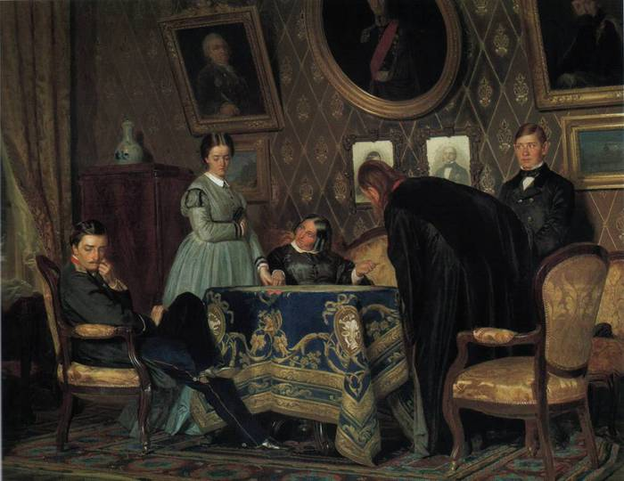
Бытовая живопись
Изобразительное искусство, 2 класс
Урок 28

Slide 2
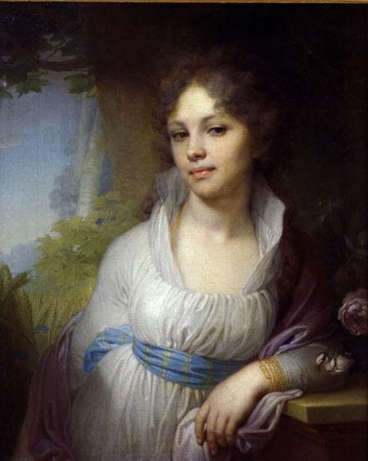
Рассмотрите произведения и определите, к какому жанру они относятся.
Что здесь изображено?
Notes:
Боровиковский В.

Slide 3
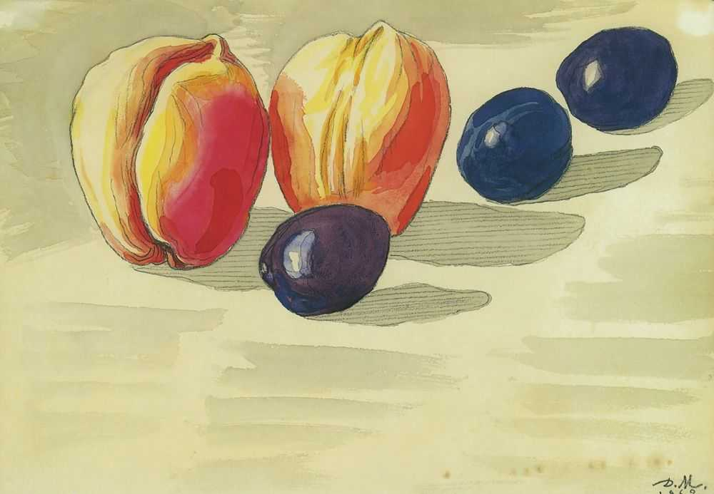
Рассмотрите произведения и определите, к какому жанру они относятся.
Что здесь изображено?
Notes:
Митрохин Д.

Slide 4
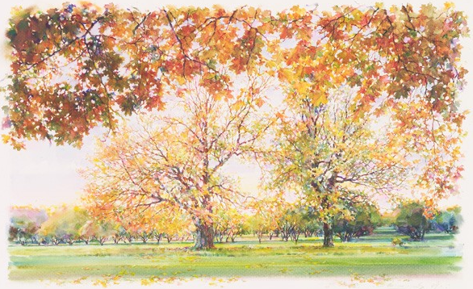
Что здесь изображено?
Рассмотрите произведения и определите, к какому жанру они относятся.
Notes:
Тимошин Олег

Slide 5
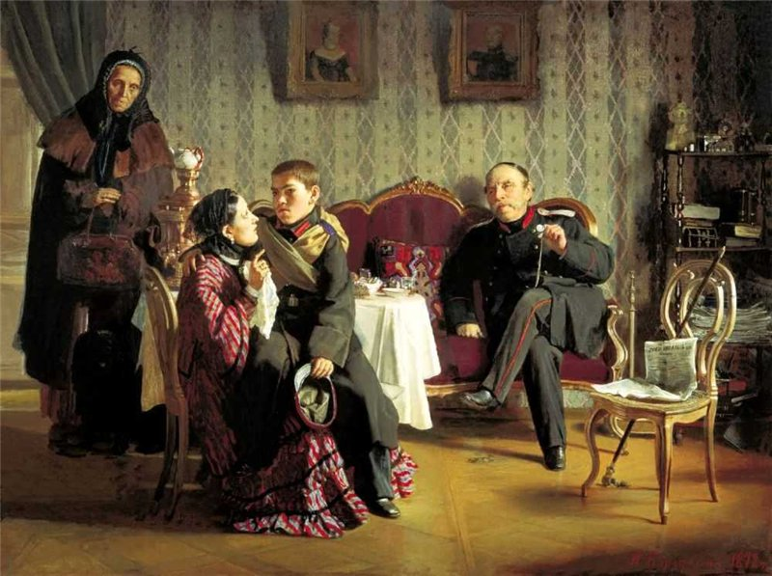
Что здесь изображено?
Рассмотрите произведения и определите, к какому жанру они относятся.
Notes:
А. Корзухин

Slide 6
Формулирование проблемы
Как называется жанр, который посвящён изображению сцен из жизни людей?
Возможны и другие варианты проблемного вопроса

Slide 7
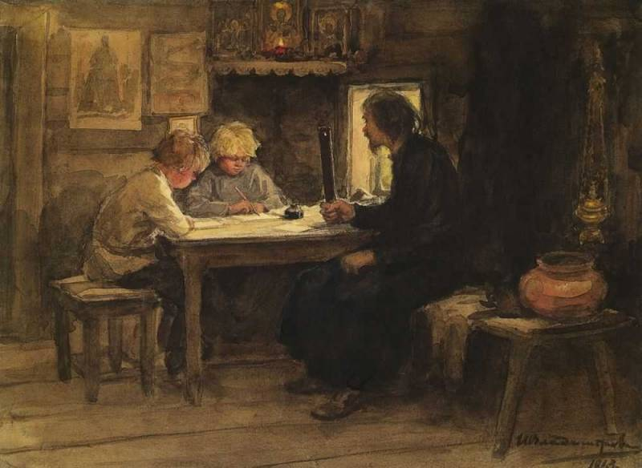
Рассмотрите картину, название работы и определите, в какое время происходила данная сцена? Свой ответ поясните.
Как вы думаете, о чём думает каждый из персонажей сюжета?
И. Владимиров «На уроке грамоты у дьячка»
Notes:
И. Владимиров

Slide 8
Поиск решения проблемы
Картины, которые посвящены ежедневной жизни людей, всегда интересно рассматривать. Картины, рассказывающие о повседневной жизни людей, об их труде, отдыхе, дружеских встречах, относят к бытовому жанру. Название произошло от слова быт, что означает уклад повседневной жизни.

Slide 9
Выражение решения проблемы
Как называется жанр, который посвящён изображению сцен из жизни людей?

Slide 10
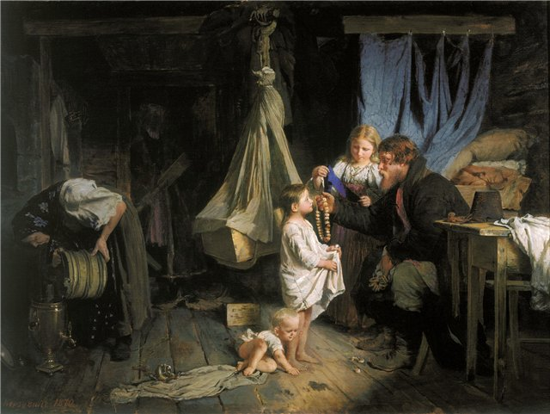
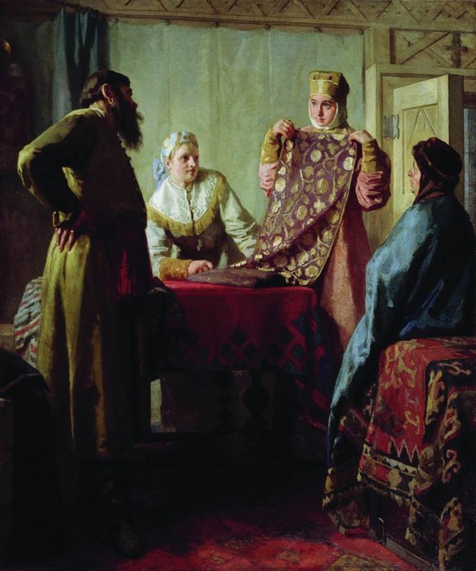
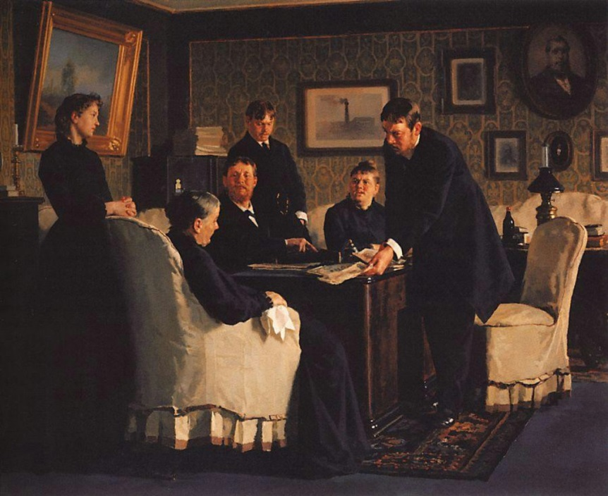
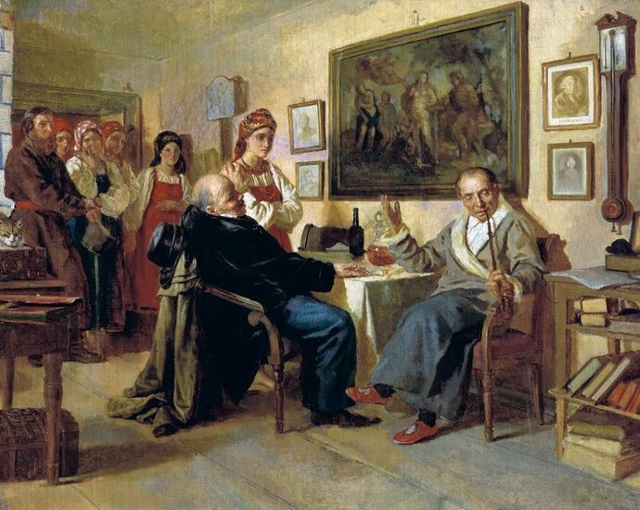

Slide 11
Продуктивное задание
Notes:
Корзухин А.

Slide 12
Продуктивное задание
Notes:
Неврев Н.

Slide 13
Продуктивное задание
Notes:
Неврев Н.

Slide 14
Продуктивное задание
Notes:
Неврев Н.

Slide 15
Рефлексия
Оцените свою работу на уроке:
– Что тебе нужно было сделать?
– Задание выполнено в полном объёме? Без ошибок?
– Ты выполнил работу самостоятельно или с помощью? С чьей?
– Как бы ты оценил свою работу?

Slide 16
Домашнее задание
Принести альбом, карандаш, гуашь, кисти № 2, 4, палитру, Рабочую тетрадь, лист в клетку, кальку, тонированный лист песочного цвета.
По желанию выполнить дома рисунок в бытовом жанре, использовать любые материалы.

